Slide 1
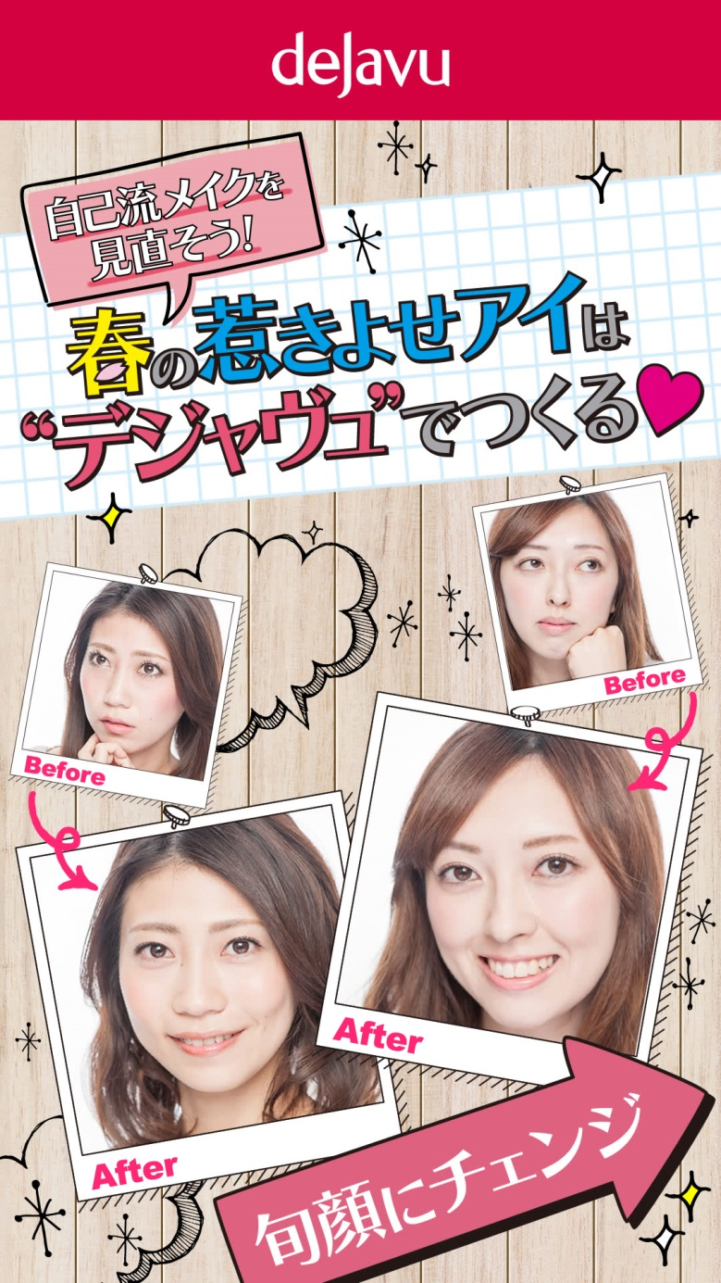
1枚目
吹き出し不要です、空いたスペースは写真の配置を
うまく調整してください！
別途♡やキラキラの素材をお送りいたしますので、
そちらをご使用くださいませ。

Slide 2
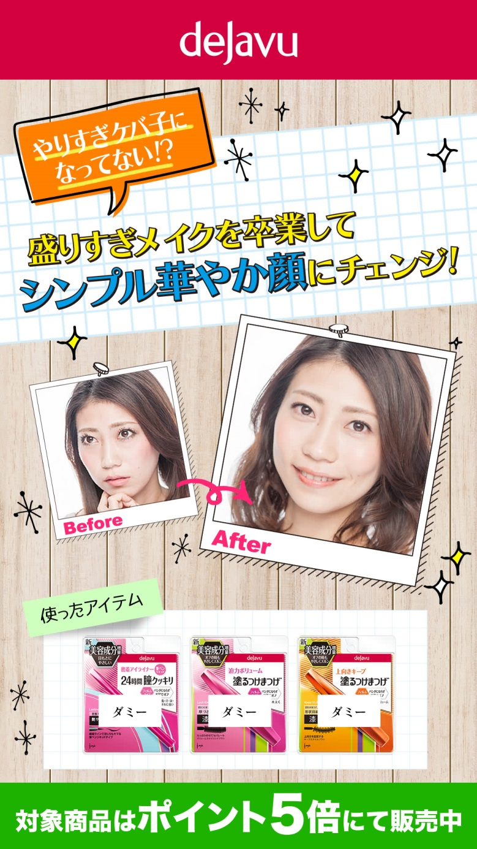
2枚目
文字全体が黄色ですが、読みにくいです。
「盛りすぎメイク」はそのままで残りを黒にしてみて
頂けますでしょうか？
写真をもう少し大きくしてください。
Afterについては少々枠からはみ出るくらい大きくしても大丈夫です。
左から
リキッドアイライナーのグロッシーブラック ※画像送付済み、ダミーはずしてください
マスカラのラッシュのノックアウト ※画像送付済み、ダミーはずしてください
ステイナチュラのダークブラウン（画像手配中）

Slide 3

3枚目
文字全体が黄色ですが、読みにくいです。
「勘違いナチュラル」はそのままで残りを黒にしてみて
頂けますでしょうか？
左から
ペンシルアイライナーのダークブラウン ※画像送付済み、ダミーはずしてください
マスカラのファイバーヴィッグブラック ※画像送付済み、ダミーはずしてください
ステイナチュラのライトブラウン（画像手配中）

